Slide 1
Choisir La LV2 Espagnol au collège Nicolas Appert
C’est

Slide 2
Etudier
Des textes de Chansons: Enrique Iglesias, Fonsi, Shakira…
Des extraits de Films et de Dessins animés
Des documents variés: Textes originaux, BD, Dessins Humoristiques, Tableaux de maître, Statue…

Slide 3
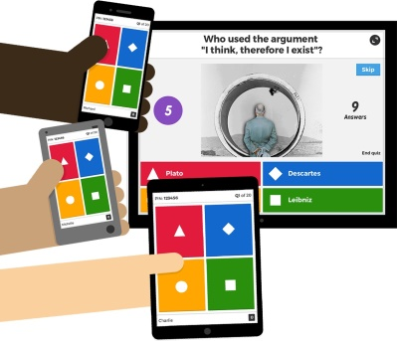
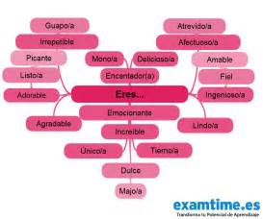
Utiliser
Les nouvelles technologies!!! Kahoot
Les tablettes!! (Créer ses cartes mentales, ses jeux…)

Slide 4
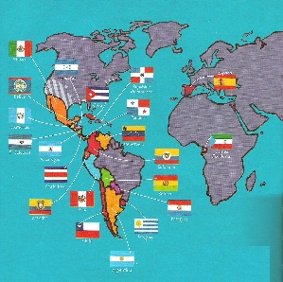
Parler la Langue
De L’Espagne et de 21 autres Pays!
Soit 559 millions de personnes!
La 3éme langue au Monde!!

Slide 5
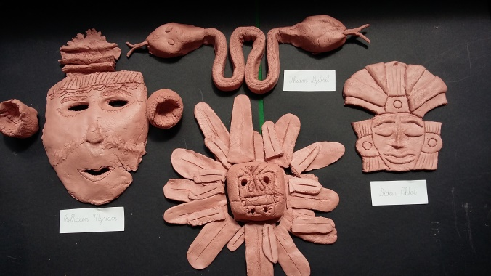
Découvrir
Les cultures des 22 pays en fabriquant soi-même des objets typiques!
Masques Incas et Mayas en argile, Têtes de morts mexicaines en savon et pâte à modeler, coloriage….

Slide 6
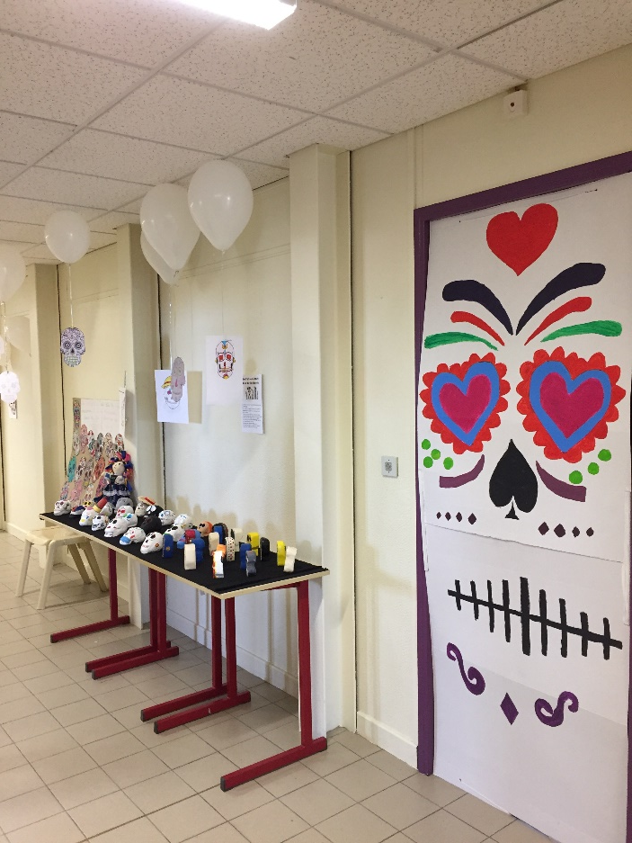
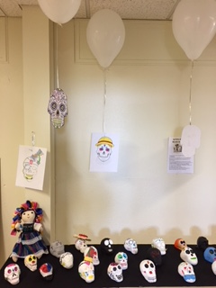
Faire Découvrir aux autres pendant les portes ouvertes La Fête des morts au Mexique!

Slide 7
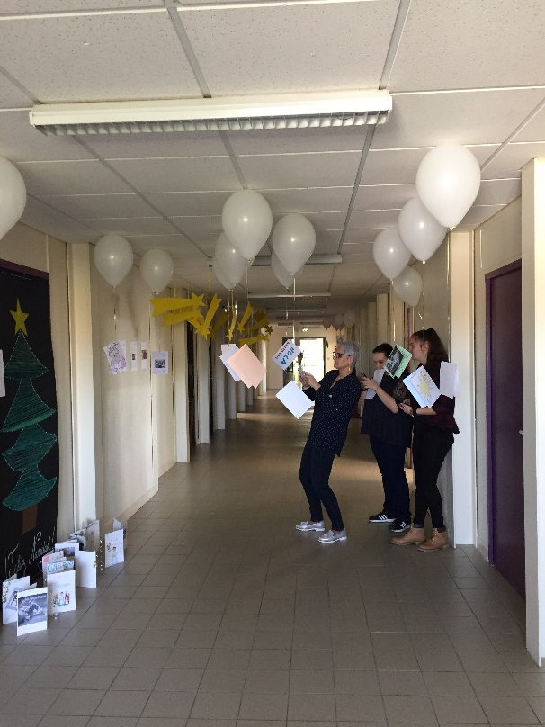
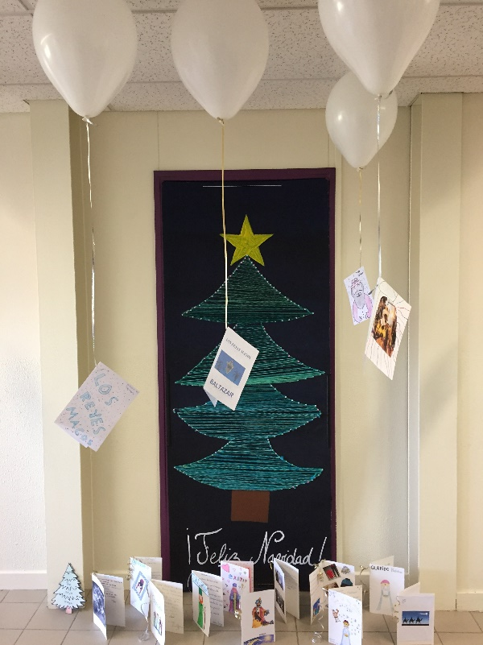
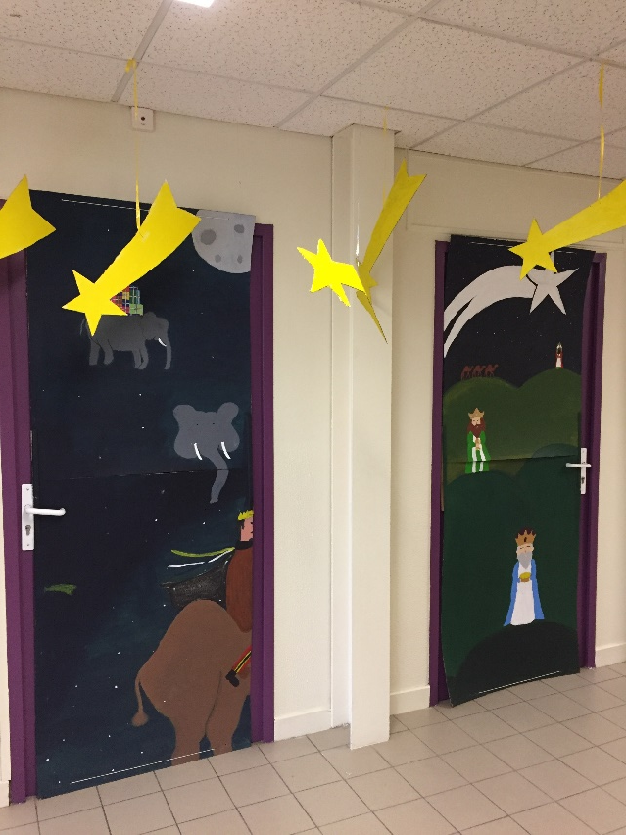
Mais aussi … Les fêtes de Navidad en Espagne

Slide 8
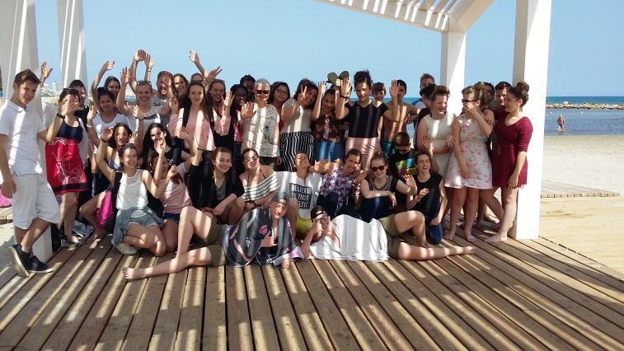
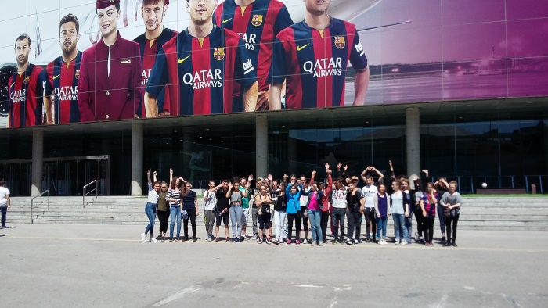
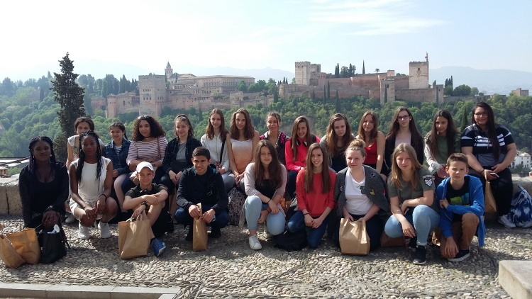
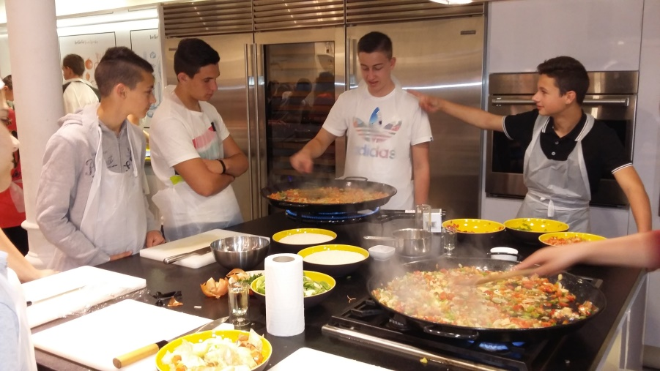
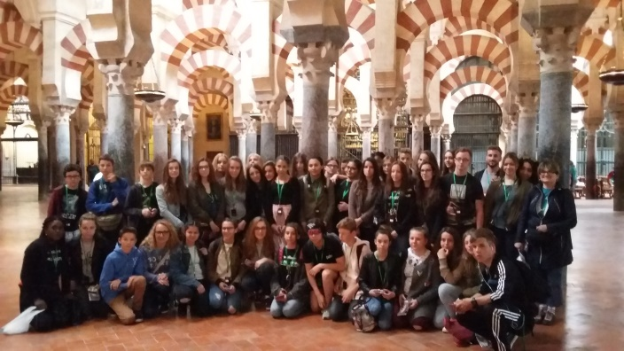
Voyager, en 2017
A Barcelona
A Madrid
A Granada
A Alicante
A Córdoba

Slide 9
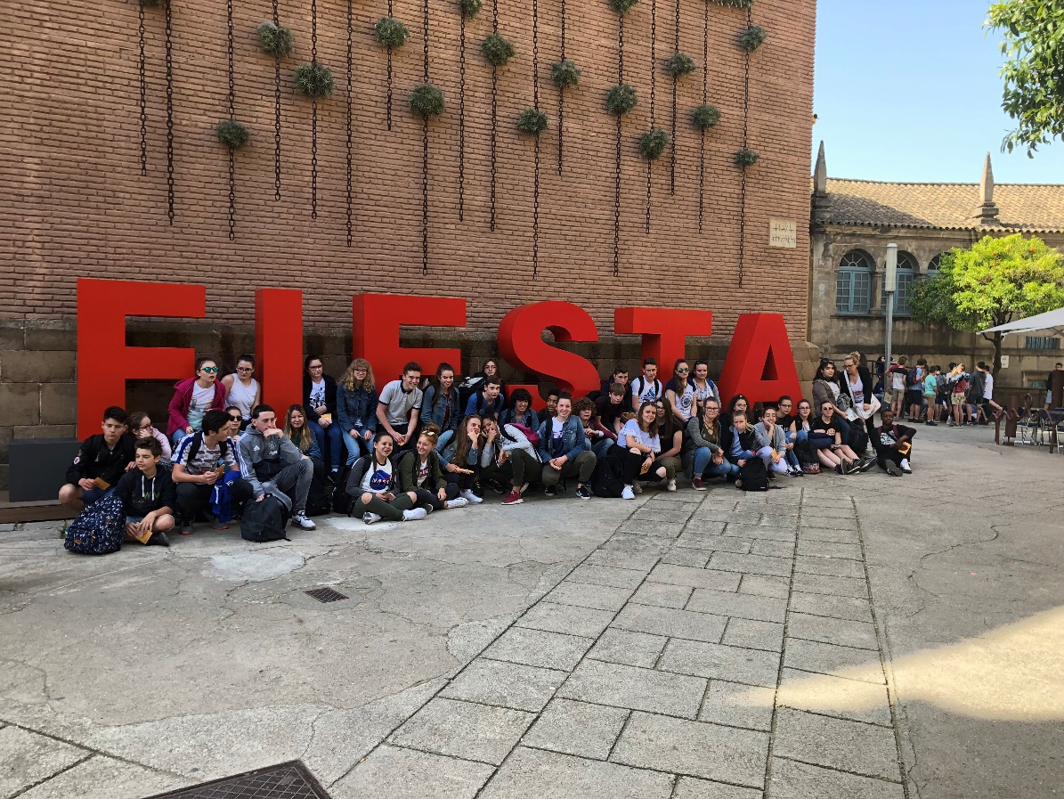
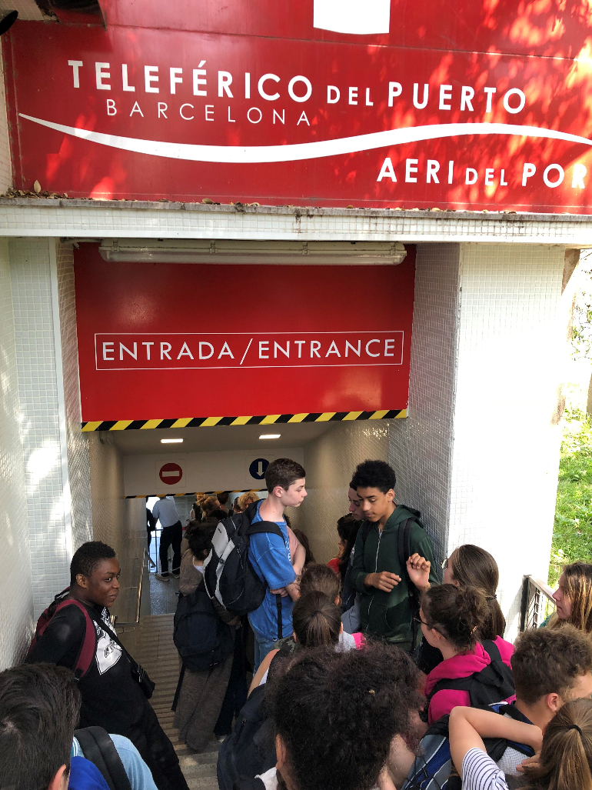
En 2018, Barcelona c’est le téléphérique !

Slide 10
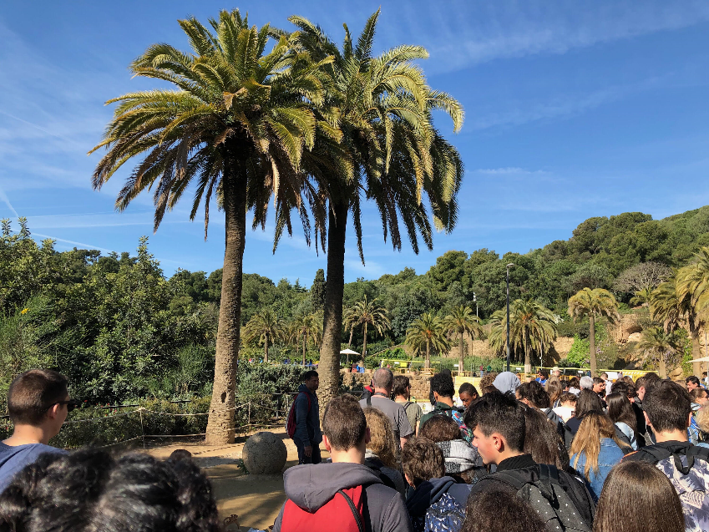
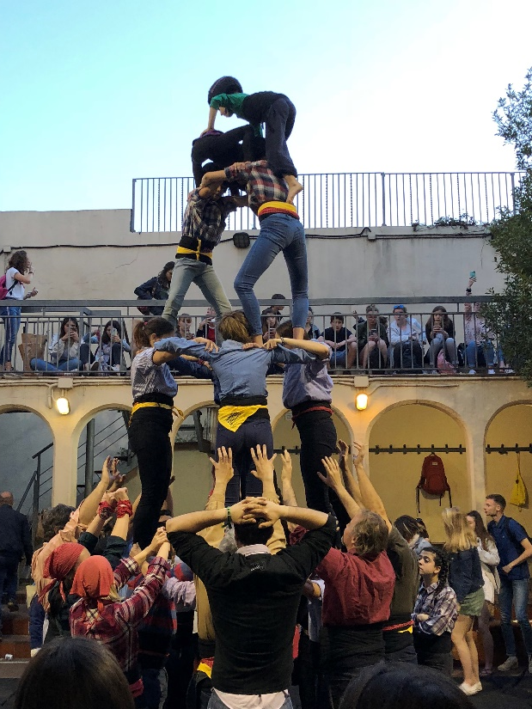
Le vélo, les pyramides humaines

Slide 11
Pouvoir
Avec l’Anglais ….
se faire comprendre
DANS LE MONDE ENTIER

Slide 12
¡Ojo!
Si tu es classe bilangue anglais/ allemand…
tu ne pourras pas choisir la LV2 Espagnol dès la 5ème.

